Slide 1

§1-3 复变函数
一^{Δ}、复变函数的概念
二、复变函数的极限和连续

Slide 2
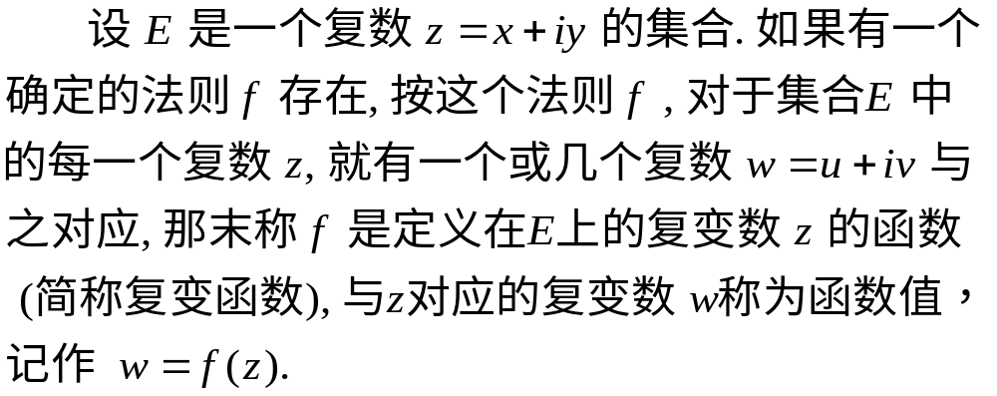
1、复变函数的概念
1.复变函数的定义:

Slide 3
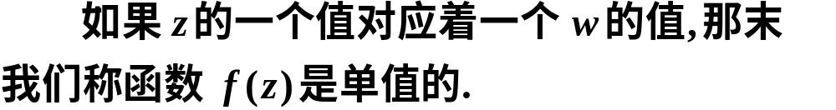
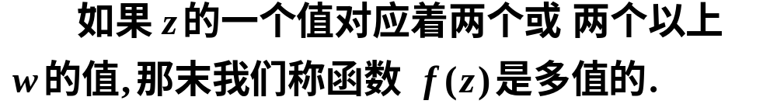
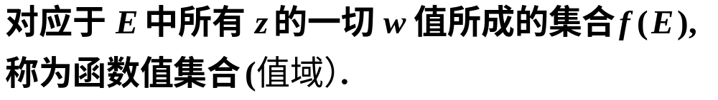

2.单(多)值函数的定义:
3.定义集合和函数值集合:

Slide 4






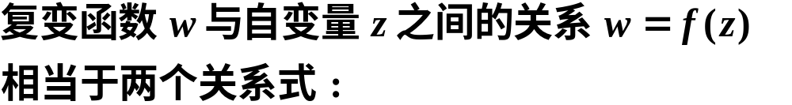

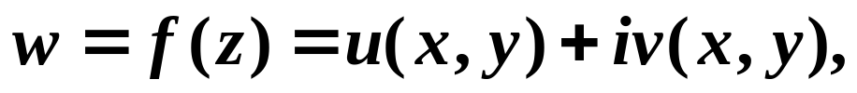
4. 复变函数与自变量之间的关系:
例如,
例 若令z=re^{iθ} ,则 w=f(z)=u(r,θ)+i v(r,θ )

Slide 5
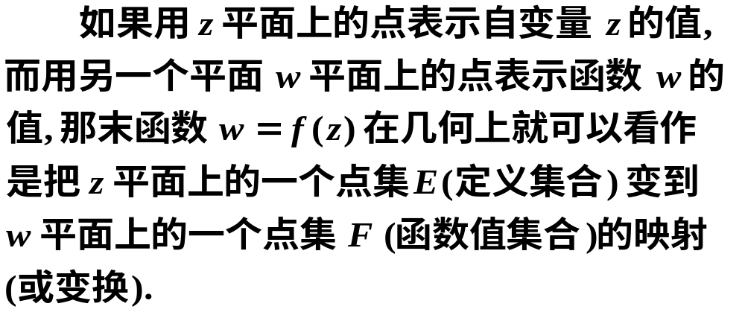
5、复变函数的几何意义
取两张复平面，分别称为z平面和w平面

Slide 6
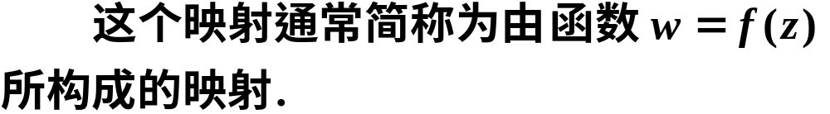
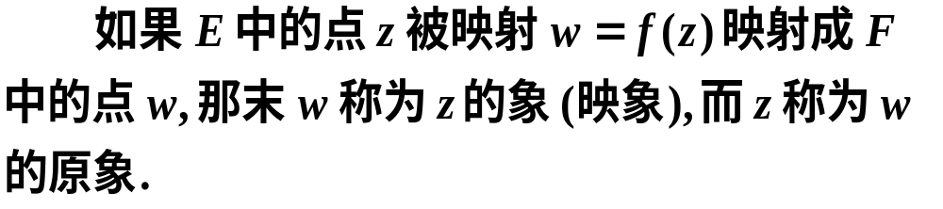











Slide 7
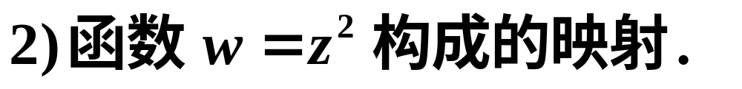
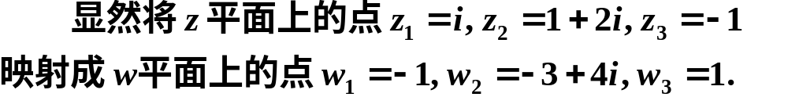







Slide 8
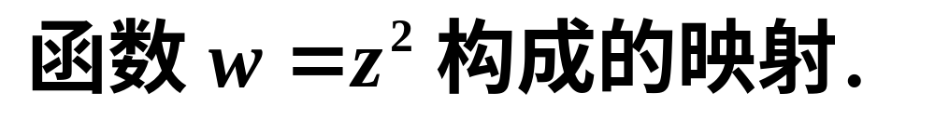


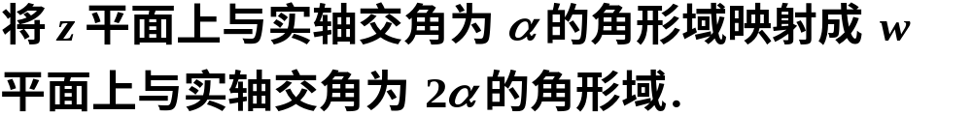
根据复数的乘法公式可知,

Slide 9
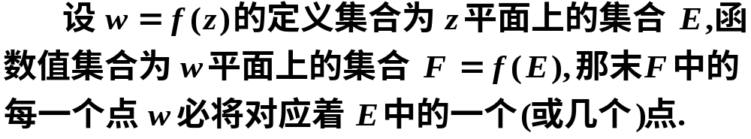
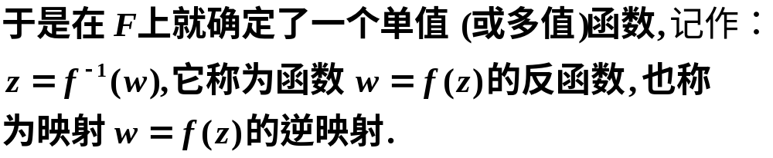
6. 反函数的定义:

Slide 10
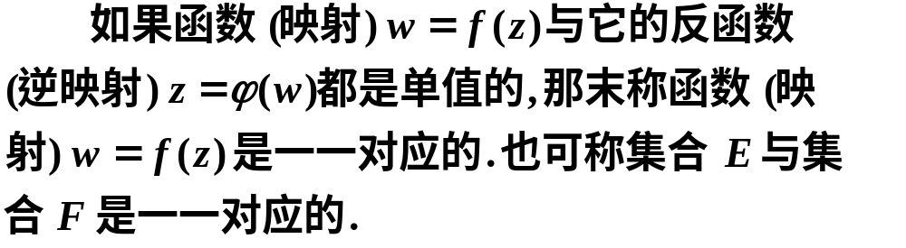
今后不再区别函数与映射.

Slide 11
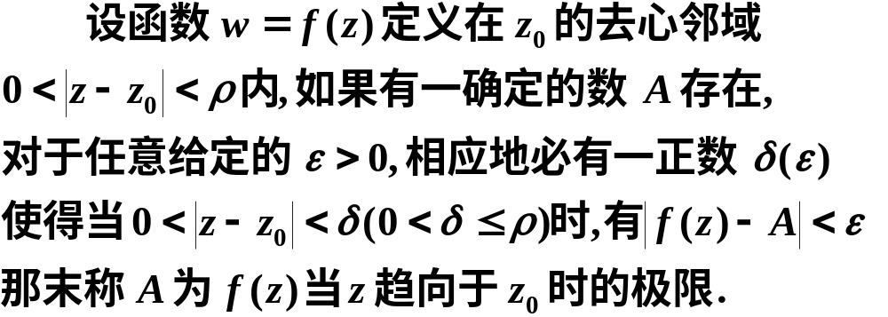
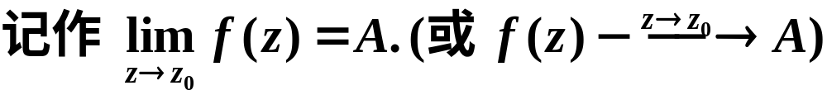
2、复变函数的极限与连续
函数极限的定义:
注:

Slide 12
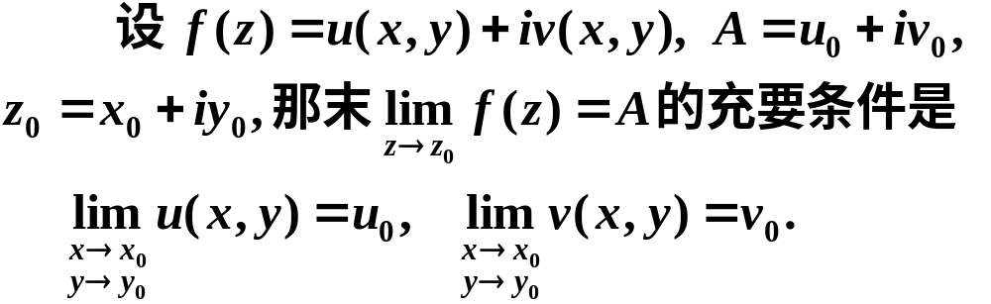
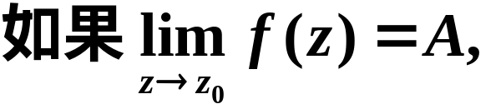

极限计算的性质
定理1
证
(1) 必要性.
根据极限的定义

Slide 13


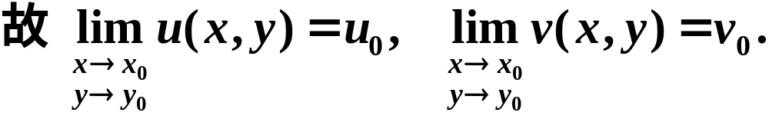
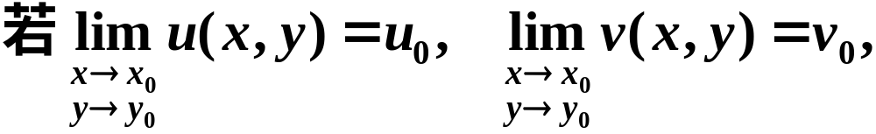
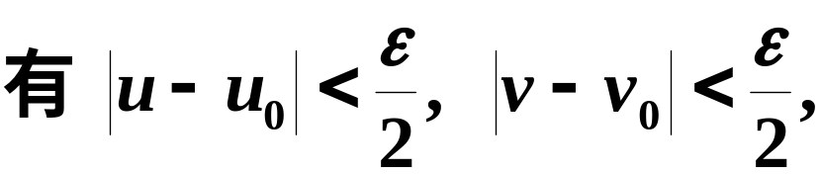
(2) 充分性.

Slide 14



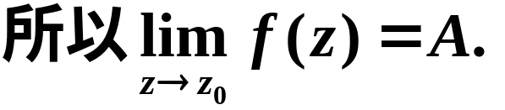
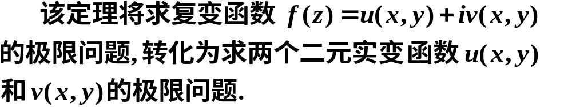
[证毕]
注：

Slide 15
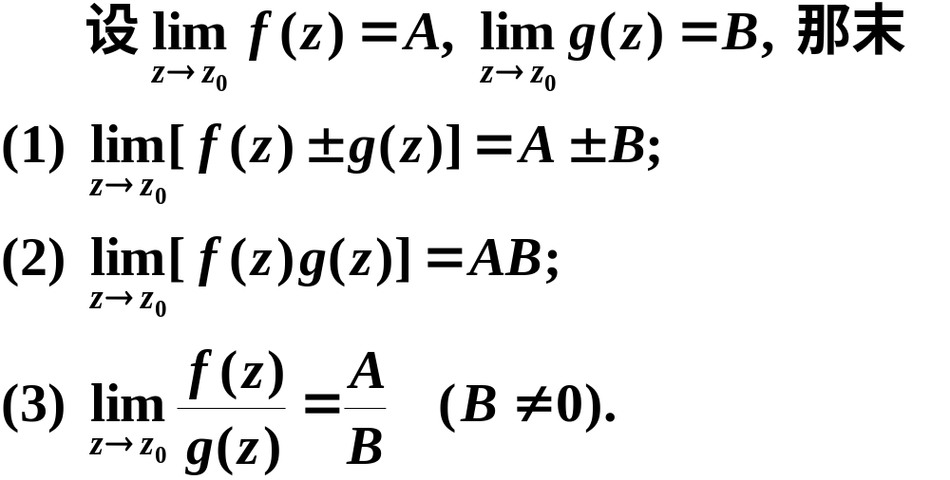
定理2

Slide 16
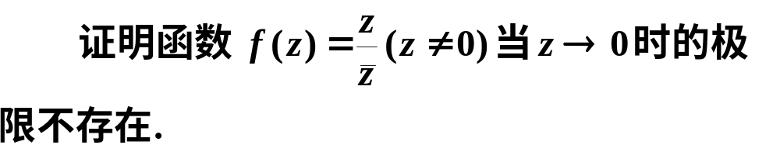

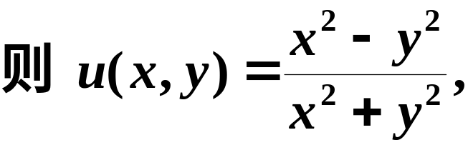
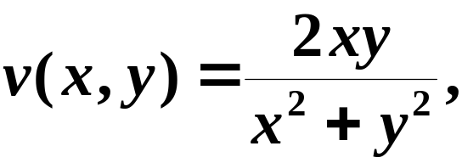
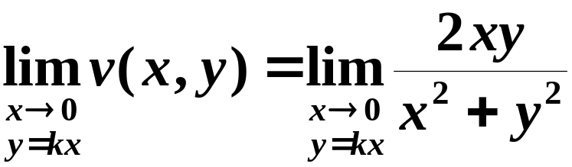
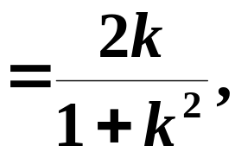

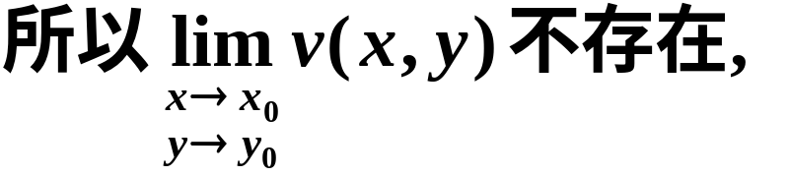
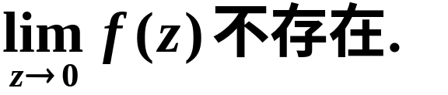
例
证
根据定理一可知,

Slide 17
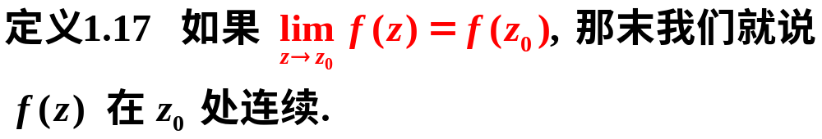
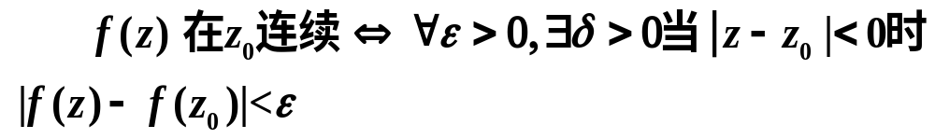
2、函数的连续性
连续的三要素:
（1） f(z)在z₀处有定义
（2）f(z)在z₀处有极限
（3）f(z)在z₀处的极限值等于函数值

Slide 18
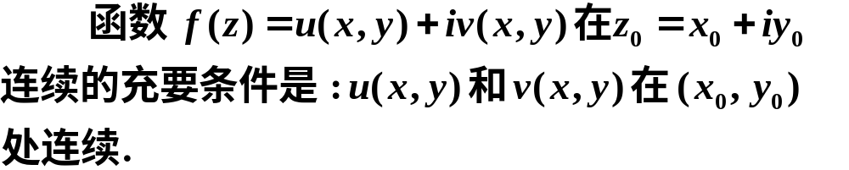
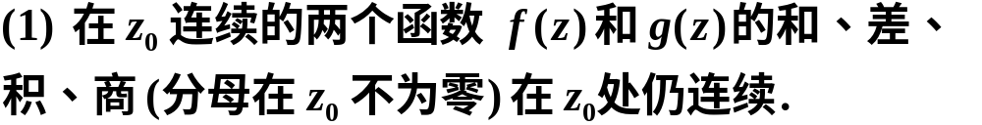
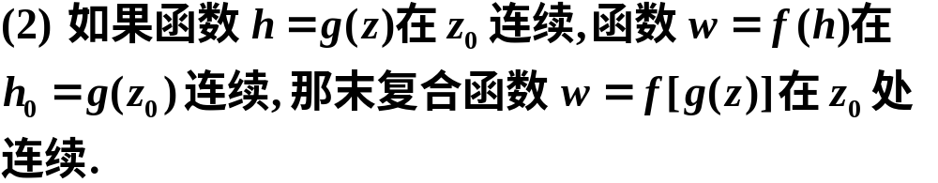
连续函数的性质
定理3
定理4

Slide 19

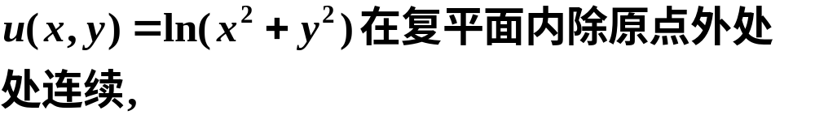
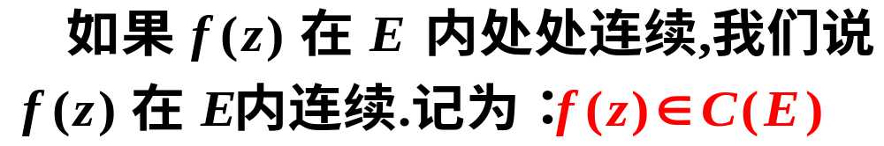
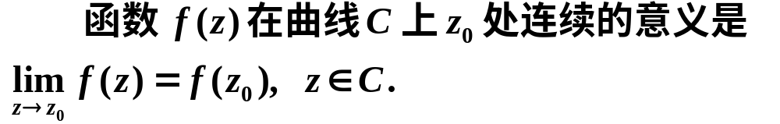
例如,

Slide 20
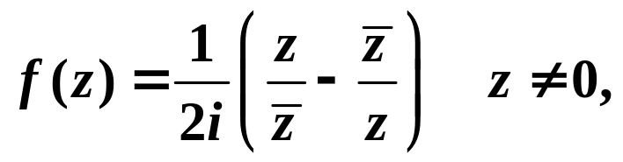
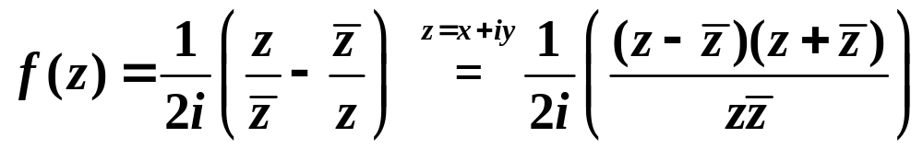
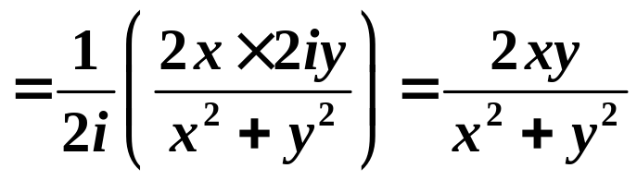
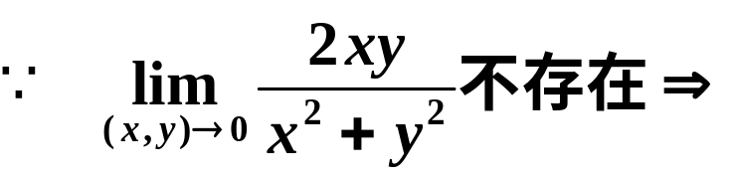
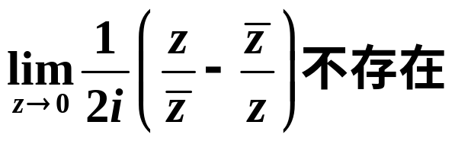
例
试证：f(z)在原点无极限，从而在原点不连续
证：

Slide 21
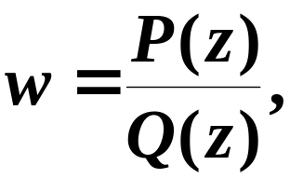
特殊的:
(1) 有理整函数(多项式)
(2) 有理分式函数
在复平面内使分母不为零的点也是连续的.

Slide 22
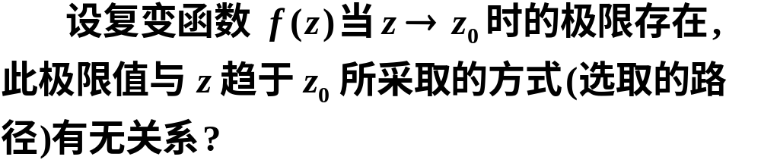
3、小结与思考
1. 复变函数以及映射的概念是本章的一个重点.
2. 通过本课的学习, 熟悉复变函数的极限、连
续性的运算法则与性质.
思考题
“函数”、“映射”、“变换”等名词有无区别？

Slide 23
本章主要内容
定义表示法
平面表示法
向量表示法
复数表示法
三角表示法
指数表示法
复数
曲线与区域
球面表示法
共轭运算
复数的运算
代数运算
乘幂与方根

Slide 24
本章注意两点
复数运算和各种表示法
复数方程表示曲线以及不等式表示区域

